Slide 1
DAY４：深度优先搜索１
—— 邓丝雨

Slide 2
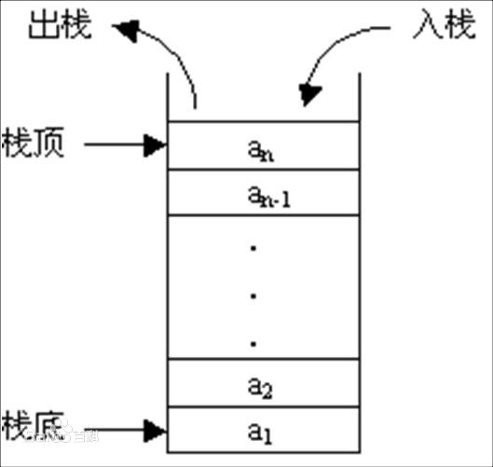
栈的概念
栈的定义：栈是限定仅在表头进行插入和删除操作的线性表（先进后出）

Slide 3
栈和队列的写法
自己拿数组模拟：
栈： 数组 + 栈顶“指针” top
STL：
stack : 入栈 stack.push() 出栈 stack.pop()
更多用法参考：http://www.cplusplus.com/

Slide 4
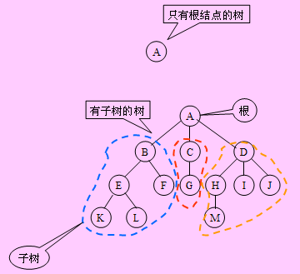
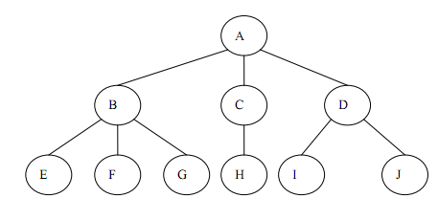
树
树是一种数据结构，它是由n（n>=1）个有限节点组成一个具有层次关系的集合。把它叫做“树”是因为它看起来像一棵倒挂的树，也就是说它是根朝上，而叶朝下的。它具有以下的特点：
每个节点有零个或多个子节点
没有父节点的节点称为根节点
每一个非根节点有且只有一个父节点；除了根节点外，每个子节点可以分为多个不相交的子树

Slide 5
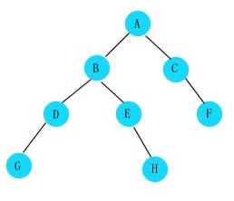
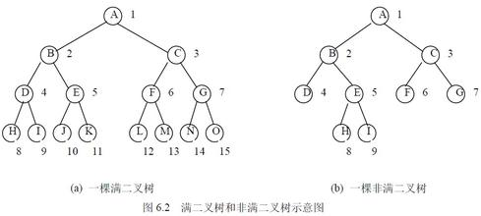
二叉树
二叉树：每个节点最多含有两个子树的树称为二叉树；
满二叉树：除最后一层无任何子节点外，每一层上的所有结点都有两个子结点的二叉树。
完全二叉树：除最后一层外，每一层上的节点数均达到最大值；在最后一层上只缺少右边的若干结点。.

Slide 6
二叉树的先序遍历、中序遍历、 后序遍历和层序遍历
先序遍历也叫做先根遍历、前序遍历，首先访问根结点然后遍历左子树，最后遍历右子树。在遍历左、右子树时，仍然先访问根结点，然后遍历左子树，最后遍历右子树，如果二叉树为空则返回。
中序遍历首先遍历左子树，然后访问根结点，最后遍历右子树。在遍历左、右子树时，仍然先遍历左子树，再访问根结点，最后遍历右子树。
后序遍历首先遍历左子树，然后遍历右子树，最后访问根结点，在遍历左、右子树时，仍然先遍历左子树，然后遍历右子树，最后遍历根结点。
层序遍历就是按二叉树的每一层的顺序来遍历,也就是先访问根,然后访问第一层,接着访问第二层

Slide 7
四种遍历的结果是??

Slide 8
搜索
通过不停的试探去寻找解的一种算法。
与其说是一种算法，不如说是一种方法。
基础的方法有暴力的搜索法，深搜，广搜三种。
更高级的有IDDFS，DBFS，A*，IDA*等等

Slide 9
深度优先搜索（dfs）
“一条道走到黑”
算法过程：
VOID DFS(状态 A)
判断当前的状态是否合法。合法则继续执行，否则则回到上次调用。
先下走一层，也就是调用DFS(状态 A + Δ)

Slide 10
树的深度优先搜索
深度优先搜索的结果是：ABEFGCHDIJ

Slide 11
例1：输出n个数的全排列
1,2,3 组成的全排列为：
123
132
213
231
312
321
可以用next_permutation
可以写n重for循环

Slide 12
递归的来想这个问题，以1,2,3,4为例
如果第一个数固定为1的话
后面就跟着2,3,4的全排列—— 所以就相当于是原问题的子问题的求解
考虑递归解决

Slide 13
Void dfs（已经固定了k个数剩下的数的全排列，是哪k个数通过标记该数字用没用过来显示）
{
如果 已经求出来了 k>n 输出， 返回
否则 i从1到n循环
如果i没有用过，那么就将i固定在当前位置上，并调用 dfs（k+1）
在调用完dfs（k+1）后需要将固定在当前位置上的i拿走
}

Slide 14
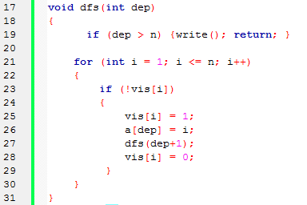

Slide 15
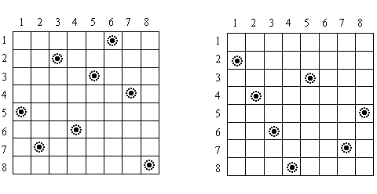
例2：N皇后（8皇后的升级版）
在N*N的棋盘上放置N个皇后而彼此不受攻击（即在棋盘的任一行，任一列和任一对角线上不能放置2个皇后），编程求解所有的摆放方法。
八皇后的两组解

Slide 16
基本思想
由于皇后的摆放位置不能通过某种公式来确定，因此对于每个皇后的摆放位置都要进行试探和纠正，这就是“回溯”的思想。
在N个皇后未放置完成前，摆放第i个皇后和第i+1个皇后的试探方法是相同的，因此完全可以采用递归的方法来处理。
由于皇后本身的特殊性质，即一行一列只能有一个皇后，所以我们所要做的就是，从第0行开始摆放，一直摆到第n – 1行为止。
为了化简问题，我们以4皇后为例子去看他搜索出来的树的结构：

Slide 17
4皇后

Slide 18
关于判断当前皇后可不可以放：
我们是一行一行的放置皇后，所以不需要判断行冲突；
判断列冲突时，可以通过设置一个布尔数组，如果已经有皇后放在那里，就把布尔值设为1，如果可以放置并且没有冲突（即布尔值为0），就放置当前这个皇后，且设置为1；
判断对角线冲突时，有一个特殊的技巧：
由于每一条主对角线（x-y）的值是一定的，每一条副对角线（x+y）的值是一定的！！
所以就可以用(x + y)的值表示副对角线，(x - y)的值表示主对角线；
（于是就和处理列的情况一样了！）
假设我们把第cur个皇后放在了pos[cur]（pos[cur]储存了这个值），那么只需判断所检查的从前往后数第k个皇后有没有冲突就行了。

Slide 19
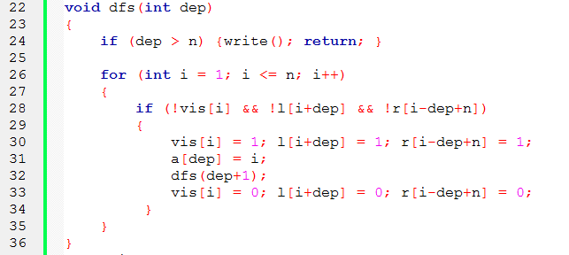

Slide 20
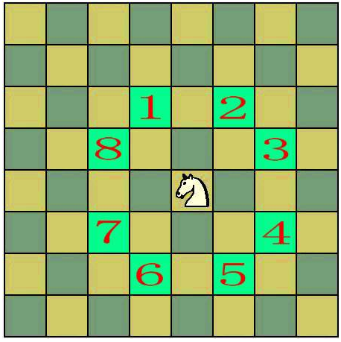
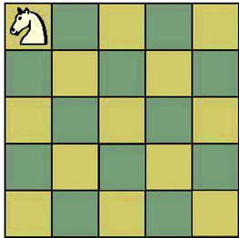
例3：马踏棋盘
给一个5*5的国际象棋棋盘，国际象棋的马同样是走“日”字，如图：
然后：问，如果一个马，从第一个格子开始走，那么走遍整个5*5的棋盘的方案，有多少种？并且输出方案数。

Slide 21
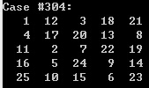
如图：
思路：
把问题抽象出来，就是有一个人（也就是那个棋盘中的马），要对整个图进行一次遍历，不重不漏。
其次考虑这个马的走法（8种）
接着如何去在程序里面表现出这个棋盘
最后就是套用回溯法的主要结构

Slide 22
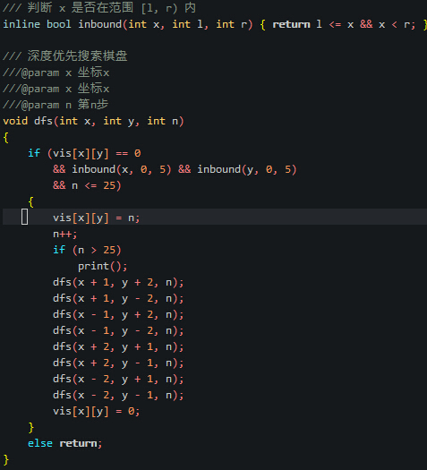
主要过程
DFS 大体框架
试探节点A
A是否满足在这个图（或树）中
如果在，标记A如果已经被试探过的话，所影响的各种值；
紧接着，去试探所有的A可以达到的节点；
等待所有的都执行完之后，还原标记A

